Slide 1


«Помним и чтим героев
Великой Отечественной Войны».

Slide 2
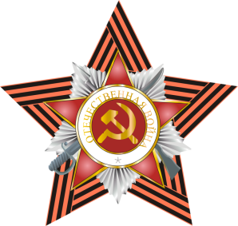

Великая Отечественная война
22 июня 1941года –
9 мая 1945 года.
Война —беспощадное и тяжелое время, которое уносит жизни многих людей.

Slide 3
Курская Битва.
5 июля -23 августа 1943 года. Победа на Курской дуге стала началом массового изгнания фашистов с советской земли. Битва стала коренным переломом в войне.

Slide 4
Главнокомандующие
Курской битвы
В битве на Курской дуге войсками Центрального и Воронежского фронтов командовали опытнейшие генералы К.К. Рокоссовский и
Н.Ф. Ватутин.
За их войсками стояли армии Степного фронта генерала И.С. Конева.
Координацию действий фронтов осуществляли маршалы Г.К. Жуков и А.М. Василевский.

Slide 5
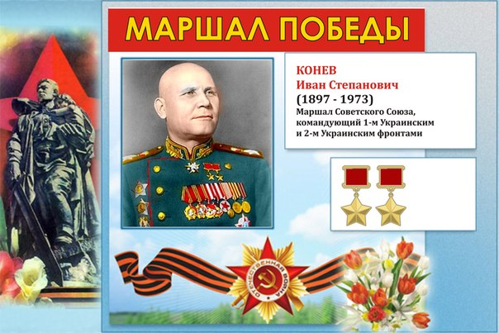

Slide 6
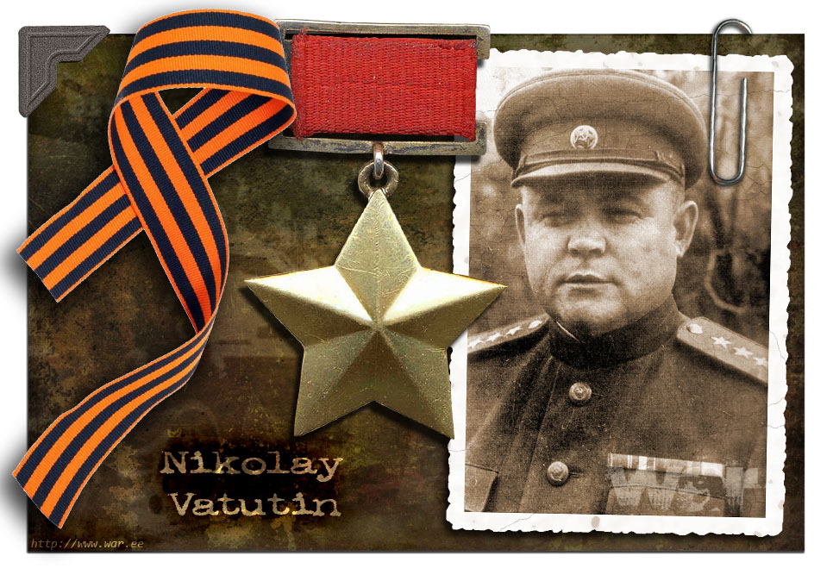

Slide 7
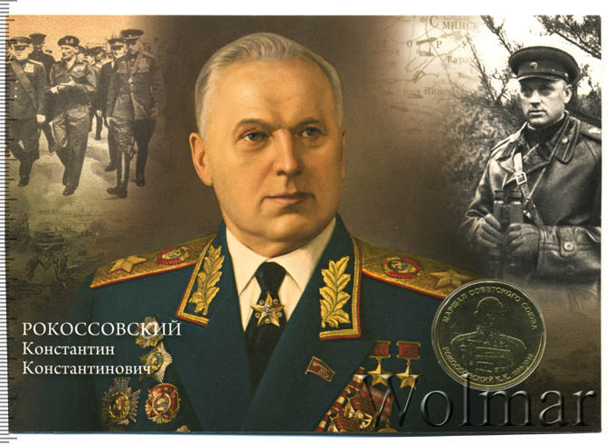

Slide 8
5 июля 1943 года на землях четырех областей Российской Федерации и Украины разыгралась одна из крупнейших битв Великой Отечественной и Второй мировой войны. Она продолжалась пятьдесят дней и ночей и отличалась исключительной напряженностью и ожесточенностью борьбы.
Это колоссальная битва стала поистине войной моторов. Танковые бои шли на полях между Орлом и Белгородом, в небе над Курском сражались самолеты.
В этой страшной схватке на Курской дуге фашистская Германия окончательно потеряла надежду на успех.

Slide 9
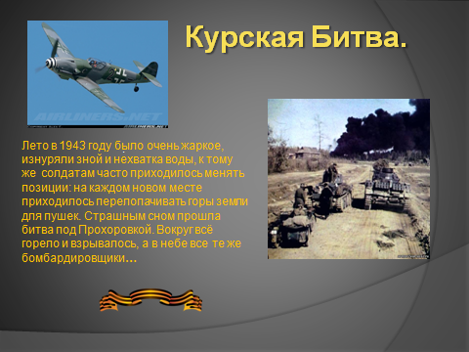

Slide 10
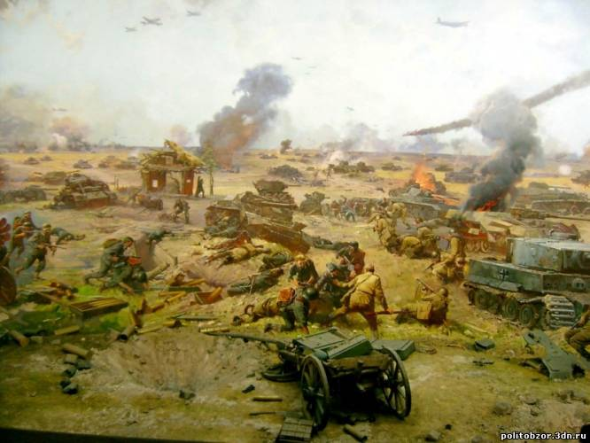
Двадцатый век - год сорок третий.
Июль, в разгаре знойном лето.
И третий год войны кровавой,
Овеянной недоброй славой.
На Курской огненной дуге
Горит земля и небо в мгле.

Slide 11
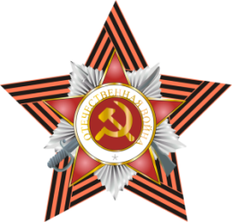
Танковое сражение под Прохоровкой.
12июля 1943 года.
На Восточный фронт были переброшены 50 дивизий из стран Европы- союзников Гитлера.

Slide 12
Во время сражений на Курской дуге, у деревни Прохоровка произошло крупнейшее в истории танковое сражение. В бою сошлись по 800 танков с каждой стороны. Это было впечатляющее зрелище. На поле боя были лучшие танковые модели второй мировой войны.
Советский Т – 34 схлестнулся с немецким «Тигром». Так же в том сражение был опробован «Зверобой». 57-ми миллиметровая пушка, пробивавшая броню «Тигра».

Slide 13
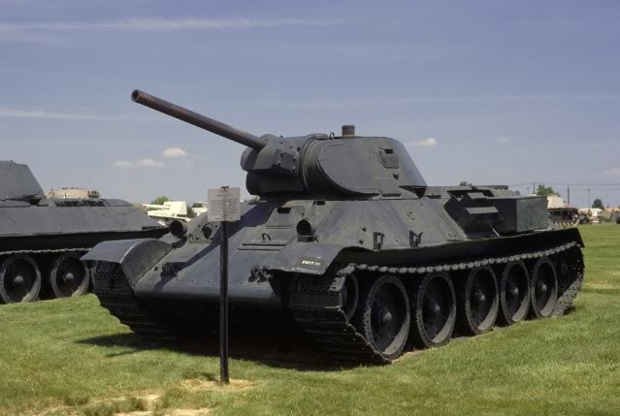
Советский танк Т- 34.

Slide 14
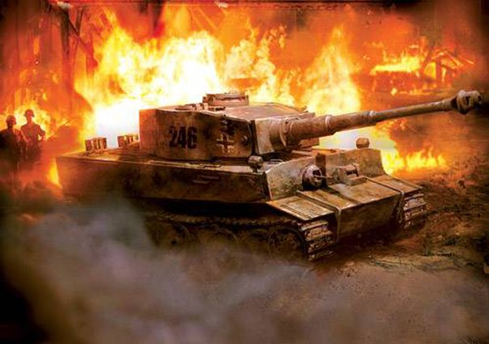
Немецкий танк «ТИГР».

Slide 15
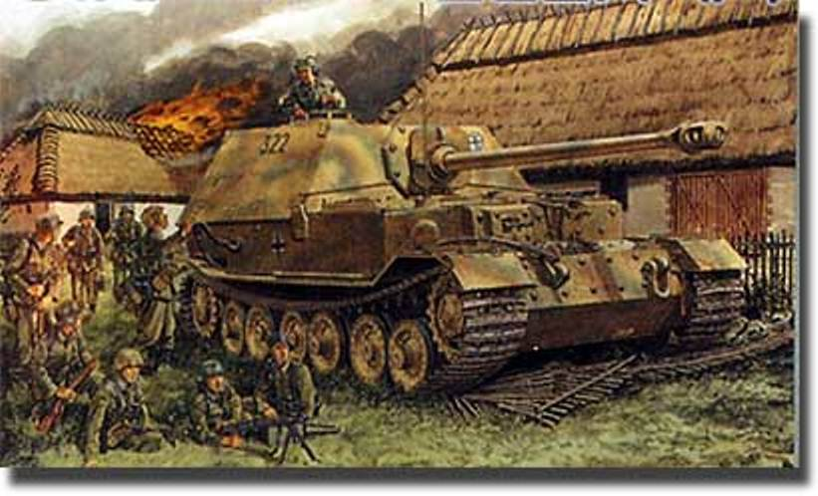
Немецкий танк «ФЕРДИНАНД».

Slide 16
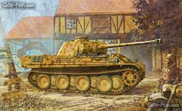
Немецкий танк «Пантера».

Slide 17
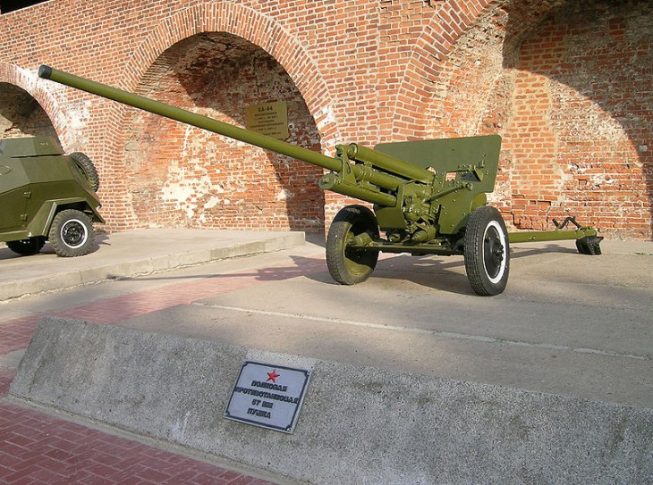
«Зверобой»--57-ти миллиметровая пушка, пробивавшая броню «Тигра».

Slide 18
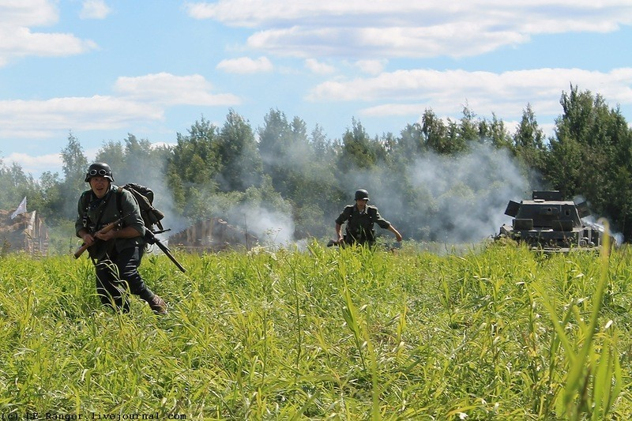
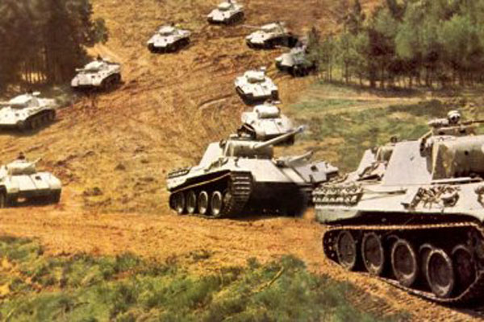
Курская Битва.
На небольшом участке местности с обеих сторон одновременно в бою участвовало свыше 1200 танков, значительное число артиллерии и крупные силы авиации. Только за один день потери с обеих сторон составили свыше 700 танков.
.

Slide 19
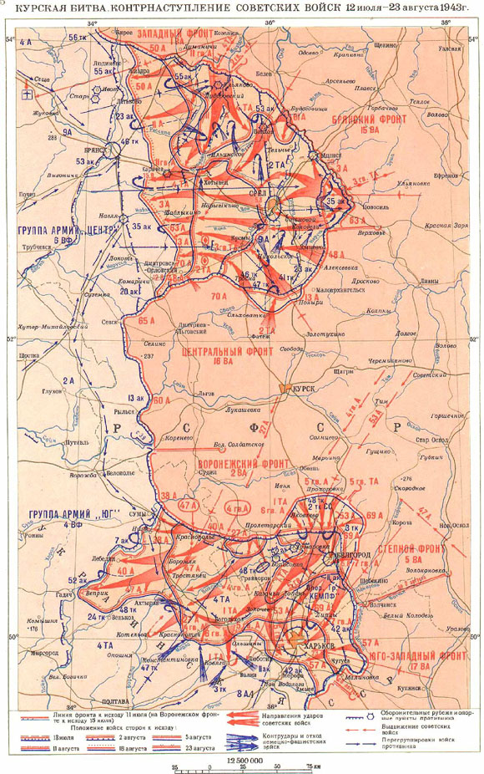
В течение апреля-июня
в районе Курского выступа
было оборудовано 8 оборонительных рубежей
общей глубиной до 300 км. Первые шесть рубежей занимали Центральный и Воронежский фронты.
Седьмой рубеж подготовили войска Степного округа,
а восьмой, государственный рубеж был оборудован
по левому берегу
р. Дон.

Slide 20
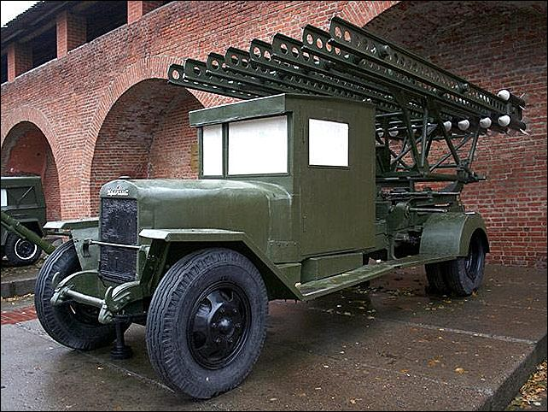

Slide 21
Специалисты Горьковского автозавода отреставрировали легендарный гвардейский миномет «Катюша БМ-13». Боевой машине заняла место в Аллее Славы в Нижегородском кремле.
Система залпового огня «Катюша БМ-13»— одна из главных заслуг
советских инженеров, сыгравшая немалую роль в победе советских войск над гитлеровской Германией. Специалисты Горьковского автозавода буквально по винтику воссоздали боевую машину по сохранившейся конструкторской документации.

Slide 22
Курская Битва.
Цель фашистов – овладеть городами Курском, Орлом, Белгородом была сорвана мужеством, стойкостью, силой духа и высочайшим патриотизмом советских солдат и офицеров.

Slide 23
Герои Курской битвы
Величие подвига героев битвы на Курской дуге состоит в
том, что они выстояли против мощного танкового натиска
врага и тем самым определили окончательный провал
июльского наступления немцев на белгородско - курском
направлении.
Бои на Курской дуге покрыли неувядаемой славой целые
подразделения, части и соединения. Многие воины были
удостоены звания Героя Советского Союза.

Slide 24


Slide 25
Подвиги танкистов.
Чудеса мужества и отваги совершили советские танкисты.
Вот что сообщает о подвиге одного молодого танкиста
Шаландина В.С. и его боевых товарищей «История Великой
Отечественной войны Советского Союза 1941—1945»:
«...Яростная атака была отбита. Но тут же почти без
передышки, началась вторая атака, за ней третья и четвертая.
Количество немецких танков, участвовавших в наступлении,
непрерывно возрастало. В воздухе над узеньким клочком
земли у села Яковлева все время висели десятки немецких
самолетов. И все-таки гвардейцы выстояли...

Slide 26
Подвиги танкистов.
В этом бою девятнадцатилетний
лейтенант комсорг роты Ю. М. Соколов уничтожил огнем
своего танка один «Тигр» и один средний танк.
Его друг лейтенант В. С. Шаландин , сражавшийся рядом,
подбил два «тигра» и два средних танка.
Лейтенант Б. А. Можаров уничтожил также два «Тигра».
Все трое погибли, но не отступили ни на шаг...»
Вольдемару Шаландину посмертно было присвоено
звание Героя Советского Союза.

Slide 27
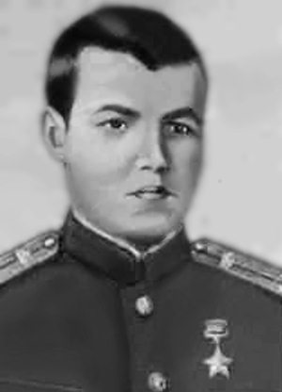
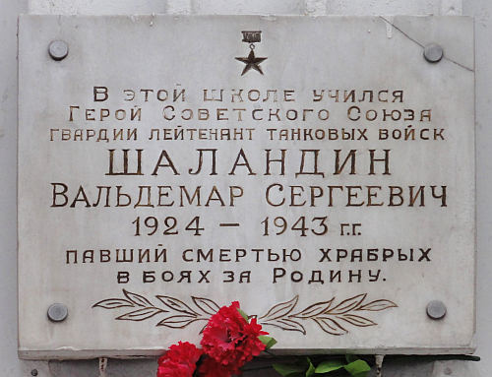
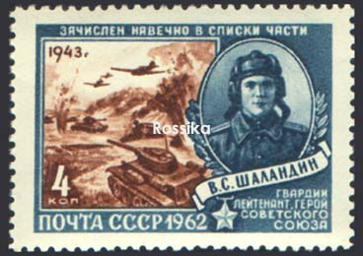

Slide 28
«ЯКОВЛЕВО» Н. Молчан
Под Яковлево и под Ивней,
Где хлеб дымился на корню,
Сломали гитлеровцы бивни
О нашу русскую броню.

Slide 29
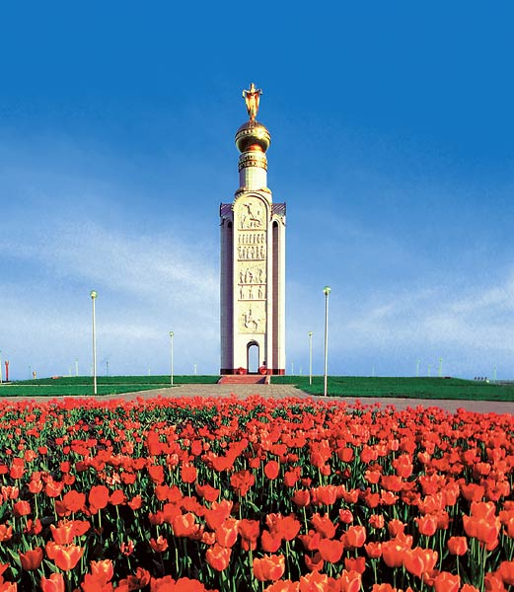
Где кровь на землю пролилась из горячей раны
По весне расцветают маки
Величественно и багряно.
Терпкое материнское молоко -
В их тонких зеленых жилах.
Они пламенеют,
Как факелы. Значит, павшие живы!..
Я видел, как степи весной цветут
Там, где когда-то гремели атаки.
Идешь - и на сколько хватает глаз: Маки. Маки. Маки!

Slide 30
Значение Курской Битвы.
Победный исход Курской битвы ускорил развал гитлеровского блока. Назревал выход из войны Италии, пошатнулся авторитет фашистского руководства в Румынии и Венгрии, усилилась изоляция Германии, диктатор Испании Франко отозвал с советско-германского фронта свою «Голубую дивизию».
В результате разгрома фашистских войск под Курском активизировалось движение сопротивления в странах Европы.

Slide 31

Павшим – вечная слава!
Вспомним всех поименно,
Горем вспомним своим.
Это нужно не мертвым,
Это нужно живым.
Люди Земли! Убейте войну!
Прокляните войну!
Мечту пронесите через года
И жизнью наполните!
Но о тех, кто уже не придет никогда, – заклинаю, –
ПОМНИТЕ!

Slide 32


